Slide 1
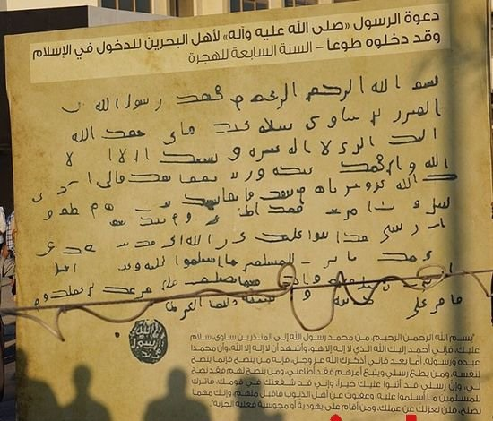
تاریخ فرهنگ و تمدن اسلامی
إقْرَأْ بِاسْمِ رَبِّكَ الَّذِي خَلَقَ
تصویری از
نامه پیامبر أکرم به منذر بن ساوی
حاکم بحرین
در سال هفتم هجری
تهیه و تنظیم: مازیار کریمی حاجی خادمی
مدرس گروه معارف دانشگاه فرهنگیان(پردیس شهید بهشتی)

Slide 3
مقدمه:
1. تمدن اسلامی که لاأقل از فتوحات مسلمین تا ظهور مغول، قلمرو اسلام را از لحاظ نظم اخلاقی،برتری سطح زندگی،سعه صدر ،اجتناب نسبی از تعصب و توسعه و ترقی علم و ادب طی قرن های دراز پیشرو تمام دنیای متمدن و مربی فرهنگ عالم انسانیت قرار داد، بی شک یک دوره درخشان ازتمدن انسانی است و آنچه فرهنگ و تمدن جهان امروز بدان مدیون است اگر از دِیْنی که به یونان دارد بیشتر نباشد،کمتر نیست.
با این تفاوت که فرهنگ اسلامی هنوز در دنیای حاضر تأثیر معنوی و ارزشی خود را دارد,پیچیدگی عظیم نژادی و فرهنگ دنیای اسلام حتی در آن روزهای آمیختگی اقوام و فرهنگ ها چنان غریب می نماید که مورخ از خود می پرسد این روابط دینی چه قدر باید استوار باشد تا چنین عناصر نامتجانسی را با هم نگه دارد. آنچه این پیشرفت های علمی و مادی را برای مسلمین میسر ساخت در حقیقت همان اسلام بود که با تشویق مسلمین به علم ؛ حیات ، روح همکاری و تساهل را جانشین تعصبات دنیای باستانی نمود و در مقابل روحانیت کلیسا که ترک از جامعه و فعالیتهای اجتماعی و انزوا را توصیه میکرد با توصیه مسلمانان به اعتدال و اقتصاد («و کذلک جعلناکم أمَّةً وسطاً» ، «وَاقْصِد فی مَشْیِک» و... ) زمینه تکامل صنعت و علم انسانی را تسهیل کرد .

Slide 4
مقدمه:
2. در چنین دنیایی که اسیر تعصبات دینی و قومی بود اسلام نسیم تازه ای وزید چنان که با ایجاد دارالإسلام که مرکز واقعی آن مدینه، شام و عراق نبود بلکه قرآن وعترت بود تعصبات قومی و نژادی را با نوعی جهان وطنی چاره کرد و در مقابل تعصبات دینی ،تسامح و مدارا با اهل کتاب را توصیه کرد.
قُل يا أَهلَ الكِتابِ تَعالَوا إِلىٰ كَلِمَةٍ سَواءٍ بَينَنا وَبَينَكُم أَلّا نَعبُدَ إِلَّا اللَّهَ وَلا نُشرِكَ بِهِ شَيئًا وَلا يَتَّخِذَ بَعضُنا بَعضًا أَربابًا مِن دونِ اللَّهِ ۚ فَإِن تَوَلَّوا فَقولُوا اشهَدوا بِأَنّا مُسلِمونَ: بگو: «ای اهل کتاب! بیایید به سوی سخنی که میان ما و شما یکسان است؛ که جز خداوند یگانه را نپرستیم و چیزی را همتای او قرار ندهیم؛ و بعضی از ما، بعضی دیگر را -غیر از خدای یگانه- به خدایی نپذیرد.» هرگاه (از این دعوت،) سرباز زنند، بگویید: «گواه باشید که ما مسلمانیم!»
ثمره این درخت شگرف که نه شرقی ونه غربی بود بعد از توسعه فتوحات اسلامی و نهضت ترجمه حاصل شد و توسعه آن مخصوصا تا زمانی بود که مشکلات سیاسی و مذهبی و فرقه ای جهان اسلام را از بین نبرده بود تمدن اسلام که بدین گونه وارث فرهنگ و تمدن شرق و غرب شده بود نه تقلید کننده صرف بود و نه دعوت کننده محض, بلکه ترکیب کننده و تکمیل سازنده بود.

Slide 5
مقدمه:
3. بدین گونه اسلام که یک نهضت عظیم جهانی بود با سماحت و تساهلی که از ویزگی های اساسی آن بود. مواریث و آداب بی زیان اقوام مختلف را تحمل کرد همه را با هم درآمیخت واز آن چیز تازه ای ساخت، فرهنگ تازه ای که حدود و مرزها را نمی شناخت و تنگ نظریهایی که دنیای سرمایه داری را تقسیم به ملت,مرزها و نژادها کرد در آن مجهول بود. مسلمان از هر نژادی که بود در هر جایی از قلمرو اسلام که قدم می نهاد خود را در وطن خویش می یافت. یک شیخ بلخی در قونیه و بلخ مورد احترام بود و یک جهان گرد اندلسی در دیار هند عنوان قاضی می یافت. نه اختلاف جنسیت حاکم بود و نه اختلاف تابیعت و پرتو این این فرهنگ در سراسر قلمرو اسلام وجود داشت. فرهنگ ناب اسلامی رشد توسعه آن در طی قرن ها چنان سریع بود که به معجزه ای بزرگ شباهت داشت.
و در این باب اقبال لاهوری چه زیبا سروده است که:
قلب ما از هند و روم و شام نیست مرز و بوم ما بجز اسلام نیست
مسلم استی دل به اقلیمی مبند گم شو اندر جهان چون و چند

Slide 6
کلیات و تعاریف

Slide 7
هدف از ارائه بحث:
نیل به خودباوری فرهنگی ،اجتماعی و سیاسی و بازیابی هویت ،افتخار و عزت فردی و اجتماعی مسلمانان
زمینه‏سازی بیداری اسلامی و احیای مجد و تمدن پرافتخار اسلامی
آشنایی با تاریخ درخشان فرهنگ و تمدن اسلامی و نیز دانشمندان و مبتکران این حوزه
تحقق حیات طیبه قرآن و تشکیل امت اسلامی
زمینه سازی جهت تشکیل حکومت نهایی صالحان و پیروزی جبهه حق بر باطل

Slide 8
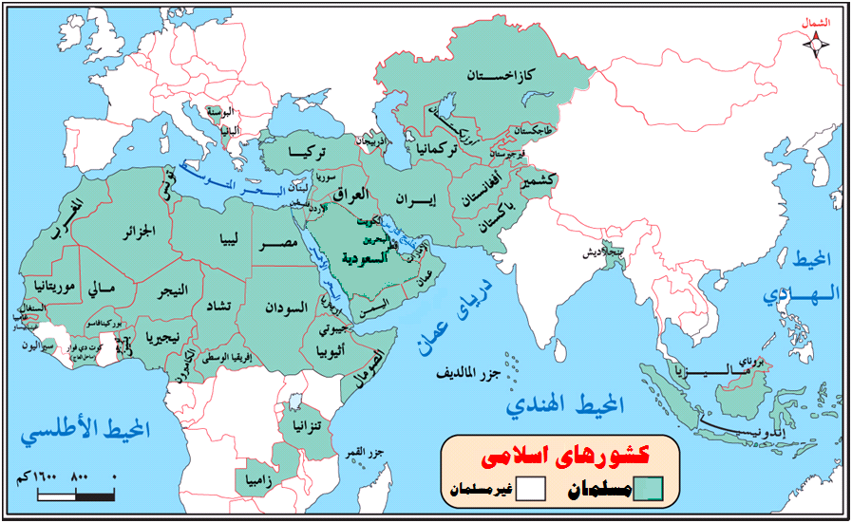
مرزهای جهان اسلام در سده دوم هجری

Slide 9
مفهوم تاریخ
بررسی ، تبیین وتحلیل زندگی گذشته انسان با محوریت و موضوع حیات اجتماعی وی
زمینه‏های پیدایش، علل تعالی یا انحطاط، فرهنگ و سرنوشت ملل،اقوام،ادیان و حکومتها توسط یک مورخ انجام و در معرض اندیشه، کنکاش و مطالعه انسان‏ها و به‏ویژه فرزانگان و اندیشمندان قرار می‏گیرد.

Slide 10
مفهوم لغوی فرهنگ و تمدن
فرهنگ از دو جزء «فر» و «هنگ» تشکیل شده؛ "فر" به معنای شکوه و عظمت، «هنگ» يا «هنج» از مصدر هيختن يا هنجيدن به معني برآوردن و جلوه گر ساختن است.لذا فرهنگ می شود جلوه ی شکوه و عظمت.
فرهنگ (culture)، در ادبيات لاتينى به‏مفهوم پرورش نفس آمده و در زبان يونان باستان فقط مفهوم پرورش از آن استفاده مى‏شود.معادل عربی آن نیز «ثقافه» می باشد.
تمدن در عربى از «مَدَن» اخذ شده که معنای آن شهرنشین شدن، اقامت ‏کردن درشهر است و در زبان‏هاى‏‏اروپايى واژه‏civilization را به‏این‏مفهوم اطلاق‏مى‏كنند كه آن‏هم به‏معناى استقراريافتن است و در تعريف‏اجتماعى، همان شهرنشينى است.

Slide 11
مفهوم اصطلاحی فرهنگ
فرهنگ فصل‏جداگرانسان از حیوان است که ازراه عقل و اختیار برطبیعت‏درون و بیرون چیره‏گشته و با بیرون ‏آمدن از این ‏طبیعت، گام‏به‏گام مراحل ‏تکامل‏فرهنگی را پشت سرگذاشته‏است.
آسمان بار امانت نتوانست کشید قرعه کار به نام من دیوانه زدند
فرهنگ‏ شامل‏ارزش‏ها، ایده‏ها و باورها، اندیشه‏ها ، فنون، آداب و سنت‏ها، علوم و همه فراورده‏های‏ ذهنی ‏انسان‏می‏شود.
به عبارت دیگر مجموعه ای از سنت ها، باورها، آداب و اخلاق فردی یا خانوادگی اقوامی است که پای بندی ایشان بدین امور باعث تمایز آن ها از دیگر اقوام و قبایل می شود.
فرهنگ مجموعه باورهای فرد یا گروهی خاص است و چون باورها ذهنی اند،پس فرهنگ جنبه ی عینی ندارد.

Slide 12

تعاریف تمدن
تمدن بالاترين گروه‏بندى فرهنگ و گسترده‏ترين سطح هويت فرهنگى به‏شمار مى‏آيد. (ساموئل هانتیگتون)
پديده‏اى به‏هم تنيده‏شده كه همه رويدادهاى اجتماعى، اقتصادى، سياسى و حتى هنر و ادبيات را دربرمى‏گيرد. (هنری لوکاس)
در سایة تحولات و سير تكامل جامعه ؛حاصل نبوغ اقلیت نوآور، یعنی طبقه ممتازی در جامعه كه از هوش، ابتكار و نوآورى برخوردارند .(آرتولد توین بی)
وقتى فرهنگ عمومى به میزانی از رشد برسد، فكر كشاورزى توليد مى‏شود. تمدن یعنی شهرنشینی (ویل دورانت و آلفرد وبر)
حاصل اجتماعى شدن انسان است. (ابن خلدون)

Slide 13
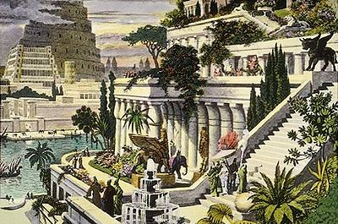
به طور کلی باید گفت تمدن ؛حاصل تعالی فرهنگ و پذیرش نظم اجتماعی است، یعنی خروج از مرحله بادیه نشینی و گام نهادن در شاهراه نهادینه شدن امور اجتماعی و مدنیت.

Slide 14
ارتباط تمدن با فرهنگ
جامعه می تواند بر پایه اقتباس از تمدن دیگر رشد کند و به تمدنی متکی شود که با تمدن مادر متفاوت باشد
تعالی و رشد فرهنگ در یک جامعه خاص الزاماً باعث رشد و تعالی تمدن آن فرهنگ نمی‏شود.
وجود نداشتن تمدن در یک سرزمین یا جامعه، بدین معنا نیست که آن سرزمین یا جامعه فاقد فرهنگ است.مثلا بومیان استرالیا ، آفریقا یا آمریکا تمدن ویژه ای ندارند ولی دارای فرهنگ بومی خود یعنی مجموعه ای از باورها ،آداب و رسوم هستند.

Slide 15
تفاوت فرهنگ و تمدن
تمدن‏جنبه های مادی پیشرفت علمی و معرفتی یک جامعه و ملت است و بیش‏ترجنبه‏علمی ، عینی ، فنی‏واطلاعاتی‏دارد .
اما فرهنگ جنبه های معنوی ،ارزشی و عقیدتی اعتلای آن است.

Slide 16
عوامل مؤثر در زایش و اعتلای تمدن ها
3. غرور و همبستگی ملی 4. فشار اقتصادی
2. ایمان و پایبندی به ارزش‏های دین آسمانی
1. امنیت و آرامش اجتماعی
5.توسعه‏رفاه عمومی وگسترش عدالت 6. همکاری وتعاون
7.حفظ وحدت ویکپارچگی 8. تبعیت ازاخلاق‏‏اجتماعی
9.توسعه دانش و خردگرایی 10. توسعه نظم اجتماعی

Slide 17
عوامل زوال و انحطاط تمدن ها
نظرات
مالک بن نبی
روح
عقل
ابن خلدون
مرحله پیکار و مبارزه اولیه
مرحله پیدایش خودکامگی و استبداد
ویل دورانت
لذا جنگ بین ارزش و دانش آغاز شده و دوره ی انحطاط آغاز می گردد.
مرحله تجمل و فسادکه مرحله ی پایانی و انحطاط است.
غریزه.از قرن 8 این مرحله آغاز میشود و تمدن اسلامی از مرحله ی رشد خود فاصله میگیرد.
مراحل سه گانه تمدن اسلامی:
مراحل سه گانه حیات هر تمدن:
هر تمدنی بعد از پیشرفت، به جای ستایش مبادی معنوی، به ستایش علم می پردازد.
خلاصه ی عوامل مهم: فقدان وحدت/هجوم دشمنان خارجی/
آشفتگی اجتماعی و اقتصادی /دور شدن از ارزشهای الهی

Slide 18
رابطه متقابل اخلاق، فرهنگ، تمدن و قانون
اعتلای هرکدام از مفاهیم اخلاق، فرهنگ، تمدن و قانون در هر جامعه به منزله ارتقای دیگری است و انحطاط هر یک خواسته یا ناخواسته نشان از سقوط دیگری است.

